Slide 1



PARTENAIRE
ACCÉLÉRER LA TRANSITION NUMÉRIQUE PAR LA MIXITÉ
POWERED BY

Slide 2

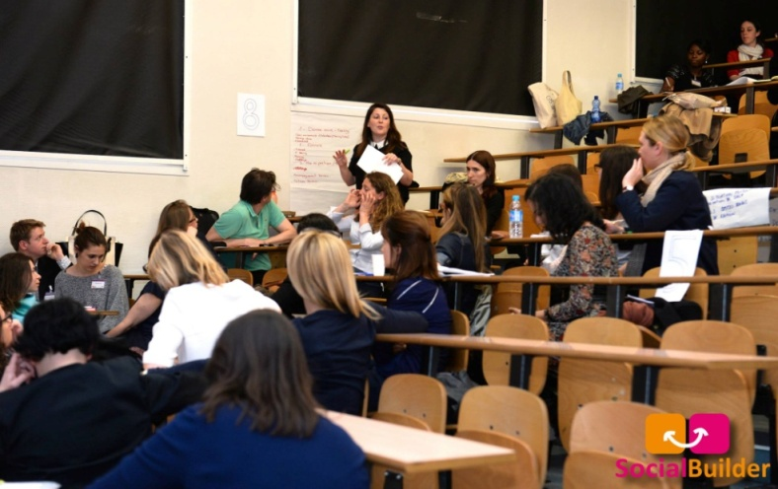
Pourquoi devenir partenaire
de #JFNum ?
Devenez partenaire du premier accélérateur de carrières pour les jeunes professionnelles du numérique
Engagez vos salariés dans un projet porteur de sens
Faites connaître vos métiers innovants et donnez de la visibilité à vos experts numériques
Développez vos opportunités de collaborer avec de jeunes talents féminins du numérique et des partenaires de l’écosystème digital

Slide 3

Le Programme #JFNum
Inscrivez-vous dans une programmation annuelle à la pointe des innovations digitales et conviez-y vos salarié-e-s !
Faites entrer vos salariés dans une communauté de :
5 000 femmes talentueuses et intéressées par une carrière ou la création de startup dans le digital
200 partenaires de l’écosystème numérique réuni autour du projet (acteurs institutionnels, entreprises, réseaux d’entrepreneur-e-s, réseaux féminins, écoles, réseaux d’alumni)
Permettez à vos salariés de participer à une vingtaine d’actions réseau par an :
Le Forum Jeunes Femmes & Numérique, le 20 mai 2016 à Paris aux Salons Vianey, notre grande rencontre annuelle
12 soirées #DigitalMentor ® des soirées de mentorat collectif de jeunes femmes talents du numérique par vos salarié-e-s
8 BeFor ® sur des expertises précises : Cybersécurité, Growth Hacking, Intelligence artificielle…

Slide 4























Le Forum Jeunes Femmes et Numérique Paris – 20 mai 2016 – Salons Vianey
Le grand rassemblement de notre communauté, sous le haut marrainage d’Axelle Lemaire, Secrétaire d'État chargée du Numérique avec 1000 jeunes femmes, 200 professionnel-le-s du numérique, 25 ateliers et conférences sur des sujets pointus de la transformation numérique et des métiers, 300 sessions de mentorats sur une journée, une visibilité vers les institutions et auprès des influenceurs du digital
Parmi les invité-e-s 2016 du Forum
Axelle Lemaire | Secrétaire d'Etat chargée du Numérique, Ministère de l'économie,
de l'industrie et du numérique
Anne Browaeys | Directrice Générale marketing et digital, Club Méditerranée
Camille Rumani | COO, VizEat
Stéphane Distinguin | CEO, Fabernovel
Alix de Sagazan | CEO, AB Tasty
Angélique Gérard | Directrice des relations abonnées, Illiad
Jean Paul Isson | Global VP Predictive Analytics & BI, Monster Worldwide
Laure Lucchesi | Directrice Adjointe, Etalab
Catherine Nayl | Directrice Générale Adjointe à l'information, TF1
Marie-Laure Sauty de Chalon | CEO, Au Féminin
Hélène Boulet-Supau | Directrice Générale, Sarenza
Marie Vorgan le Barzic | CEO, Numa
Nos partenaires

Slide 5
Notre offre
Devenir partenaire du #ForumJFNum du 20 mai 2016
(1 000 personnes présentes sur la journée)*
Permettre à vos salariés de participer à tous les événements réseaux #JFNum
Visibilité de vos actualités numériques et RH dans nos réseaux sociaux (communauté sur Linkedin, twitter, NL)
Soirée de mentorat collectif #MentorDigital ® de jeunes femmes talents du numérique par vos salarié-e-s - Une conférence / atelier pour mettre en avant des experts : le BeFor ®
  Impliquer vos salariés dans les événements réseaux #JFNum
* Les Forums Jeunes Femmes & Numérique seront déclinés en France en 2016 : le 13 mai à Rennes, en septembre à Lyon et en déceà Bordeaux

Slide 6
Détails des actions #JFNum
Devenir partenaire du #ForumJFNUM, 20 mai 2016 Faire intervenir un speaker sur un thème porteur pour votre entreprise Avoir un stand pour présenter votre structure et mentorer des jeunes femmes Inviter vos salarié-e-s à participer à l’événement Obtenir une visibilité optimisée sur nos supports de communication Publication de vos actualités numériques et RH sur nos réseaux sociaux notamment Linkedin et poussées sur Twitter Visibilité sur notre site internet Impliquer vos salariés dans les événements réseaux #JFNum Faire participer | Faire mentorer vos salariés sur un de vos sujets clés lors d’une soirée #DigitalMentor® Organiser un rendez-vous « speed mentorat » dans vos locaux sur une thématique clé pour votre entreprise pour mentorer des jeunes femmes qui sont intéressées par une carrière ou la création de startup dans ce domaine 15 jeunes femmes participantes, 15 mentor-e-s dont une partie issu-e-s de votre entreprise Organiser un BeFor sur un de vos thèmes phares Faire intervenir un speaker sur un thème porteur pour votre entreprise Inviter vos salarié-e-s à participer à l’événement Format : 2-3 speakers dont un de votre entreprise avec des profils divers dont celui d’entrepreneur, environ 40 personnes présentes
Notes:
S’invite à Rennes, Paris et Lyon

Slide 7



Social Builder est une startup sociale dédiée à concrétiser la mixité femmes-hommes. Elle porte le programme Jeunes Femmes et Numérique, un accélérateur de carrières pour les talents féminins du numérique.
CONTACTS
Coordination| Emmanuelle Larroque | emmanuelle@socialbuilder.org | 06 15 41 37 29
Coordination et Presse| Isabelle Pestourie | isabelle@socialbuilder.org| 06 84 19 54 53
socialbuilder.org | jeunesfemmesetnumerique.org

